Slide 1
or-15. 総合演習②
（オペレーションズリサーチ）
URL: https://www.kkaneko.jp/cc/or/index.html
金子邦彦

Slide 2
オペレーションズリサーチのトピックス
ゲーム理論
線形計画法
待ち行列
グラフとネットワーク（最短経路，輸送問題など）
この授業では触れなったトピックス
動的計画法
巡回セールスマン問題 など

Slide 3
アウトライン
散布図（Excel を使用）
合計、平均（Excel を使用）
分布、密度（Excel を使用）
政府統計データ
クロス集計表
相関

Slide 4
15-1 散布図（Excel を使用）

Slide 5
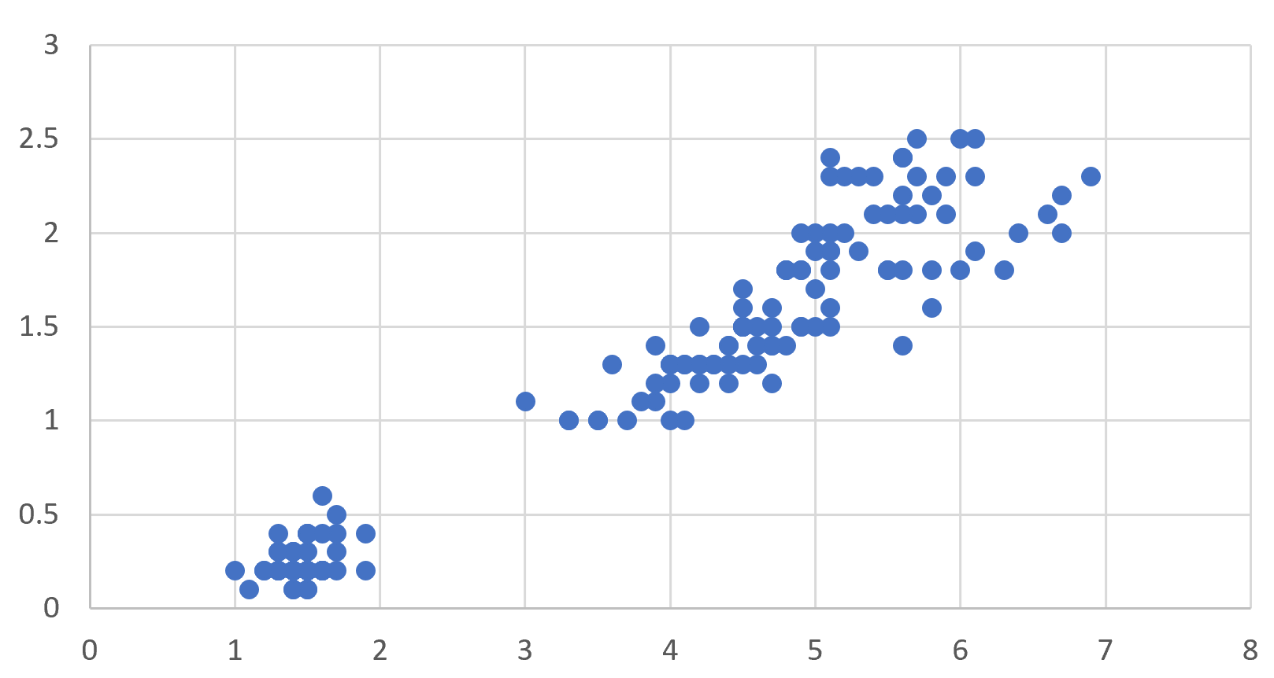
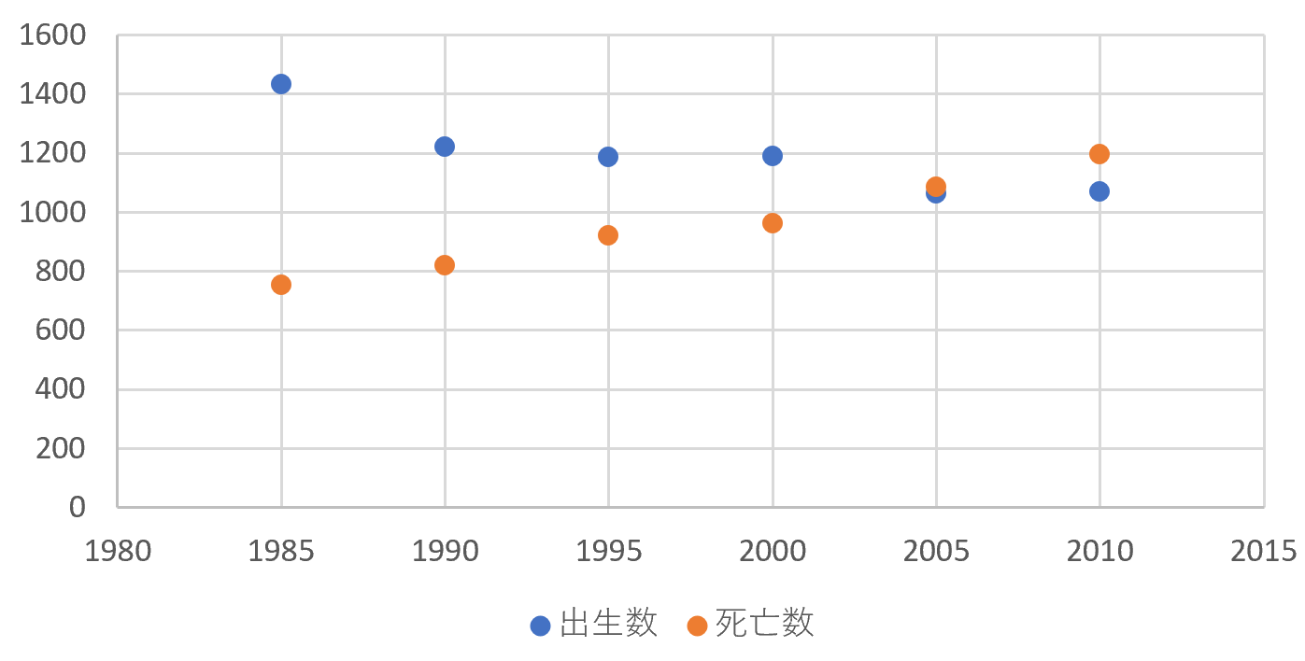
散布図の用途
時間変化
分布
横軸は時間．
散布図から，
時間変化を読み取る
横軸と縦軸は，２つの量．
散布図から，
２つの量の間の関係を見る

Slide 6
分布から読み取れること
２つの量に関係がある
密集
縦軸は花びらの幅
密集
密集
かたまり
かたまり
横軸は花びらの長さ

Slide 7
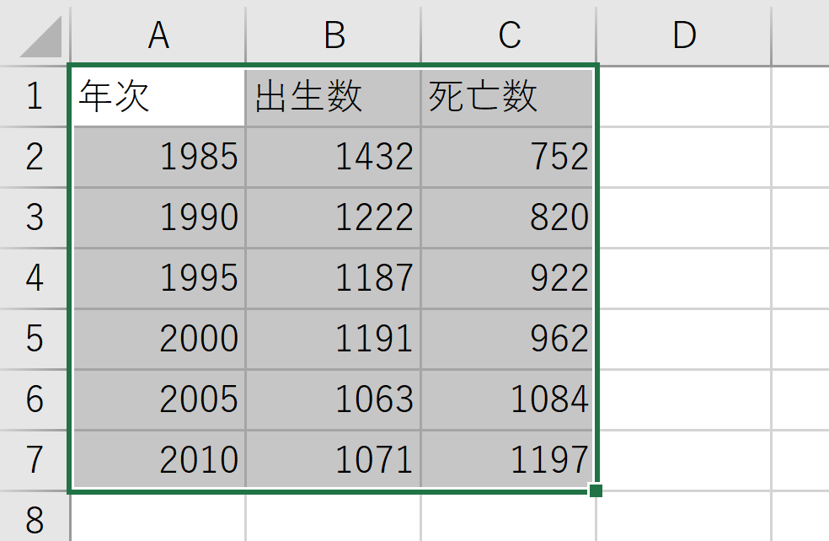
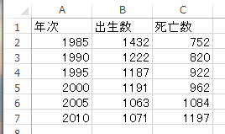
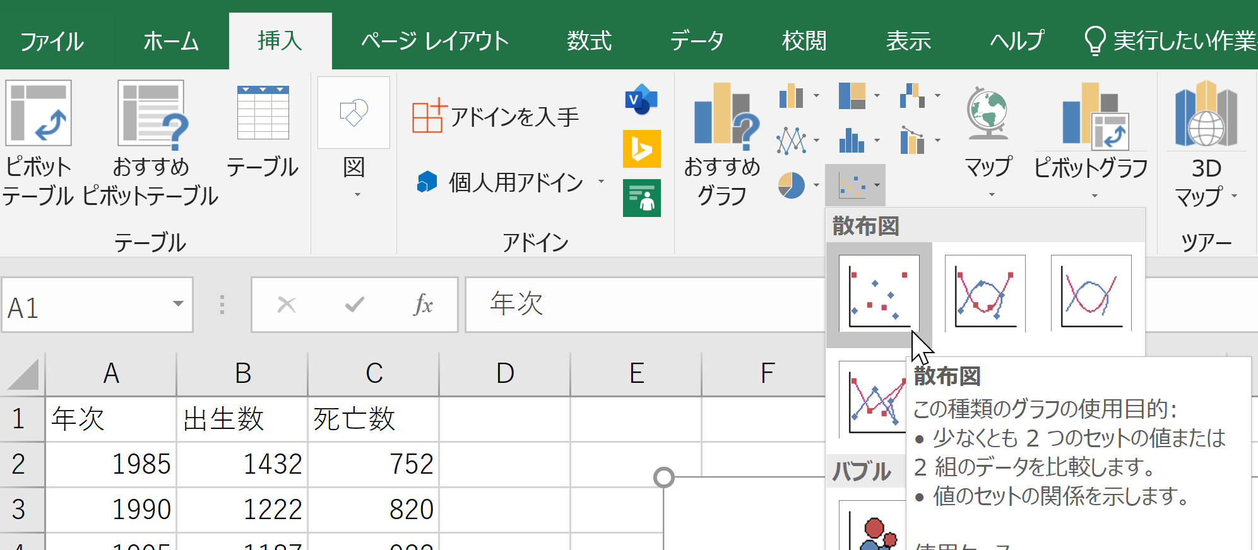
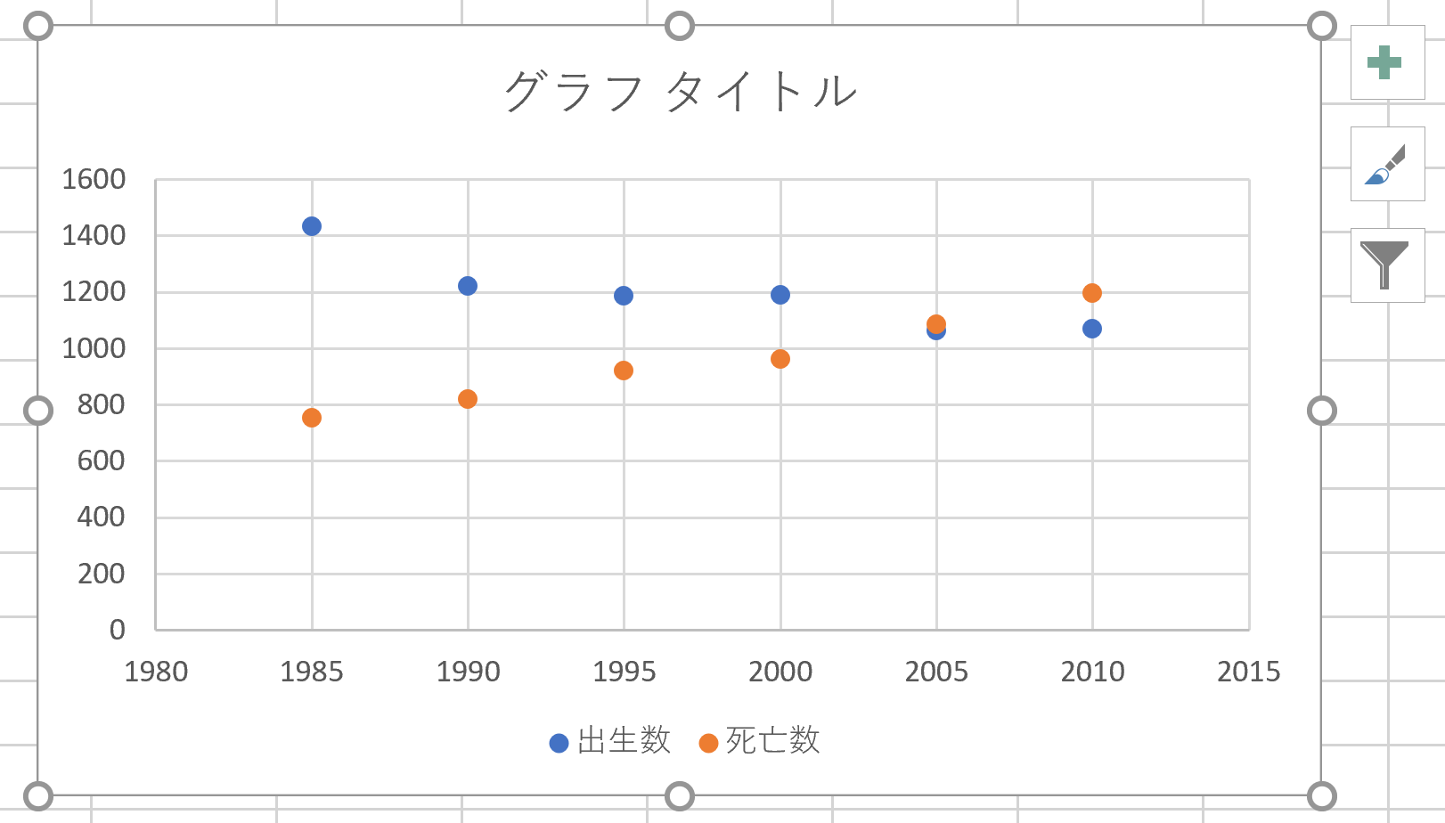
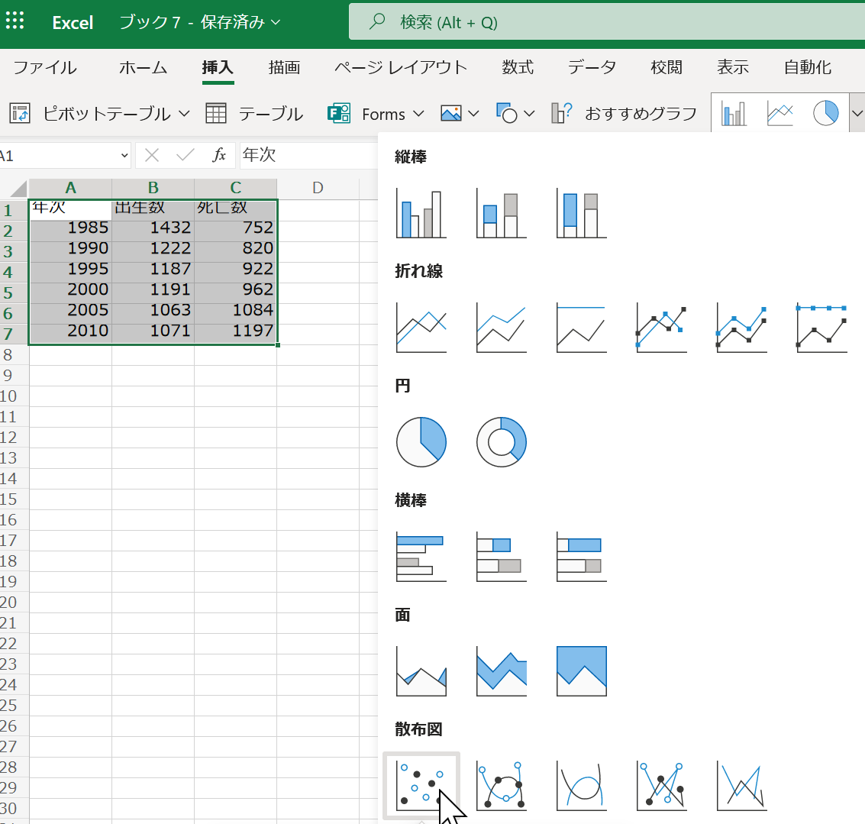
Excel での散布図の作成手順
元データ
① グラフ化したい部分を範囲選択
アプリ版の Excel
オンライン版の Excel
散布図が得られる
② リボンで「挿入」→散布図

Slide 8
Excel での散布図の種類の選択
挿入
散布図を展開
一番左上の散布図をクリック
アプリ版の Excel
挿入
散布図を展開
一番左の散布図をクリック
オンライン版の Excel

Slide 9
元データ
散布図

Slide 10
15-2 データの合計、平均（Excel を使用）

Slide 11
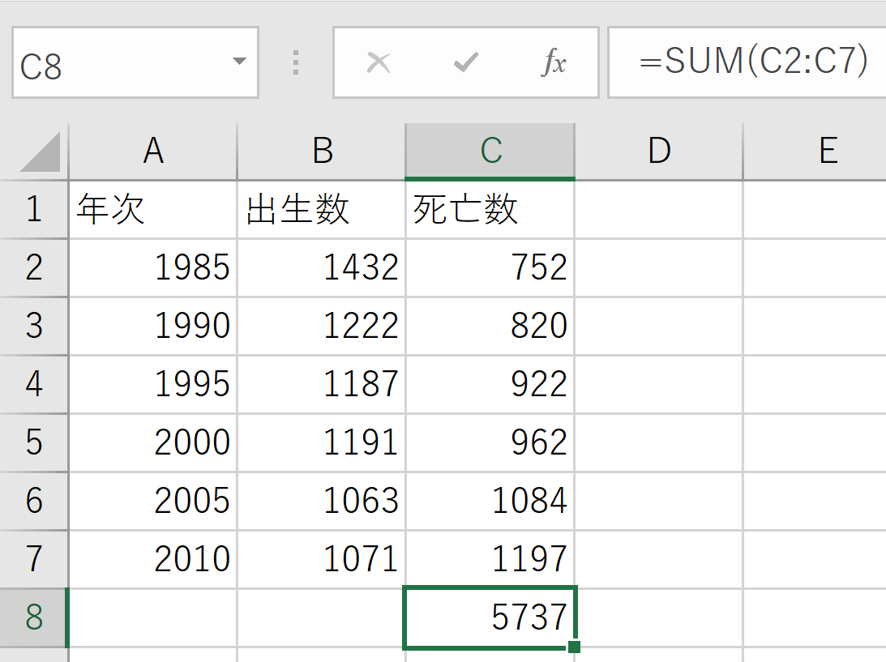
Excel で合計を求める SUM
=SUM(C2:C7) は，
範囲 C2 から C7 の
合計を求める

Slide 12
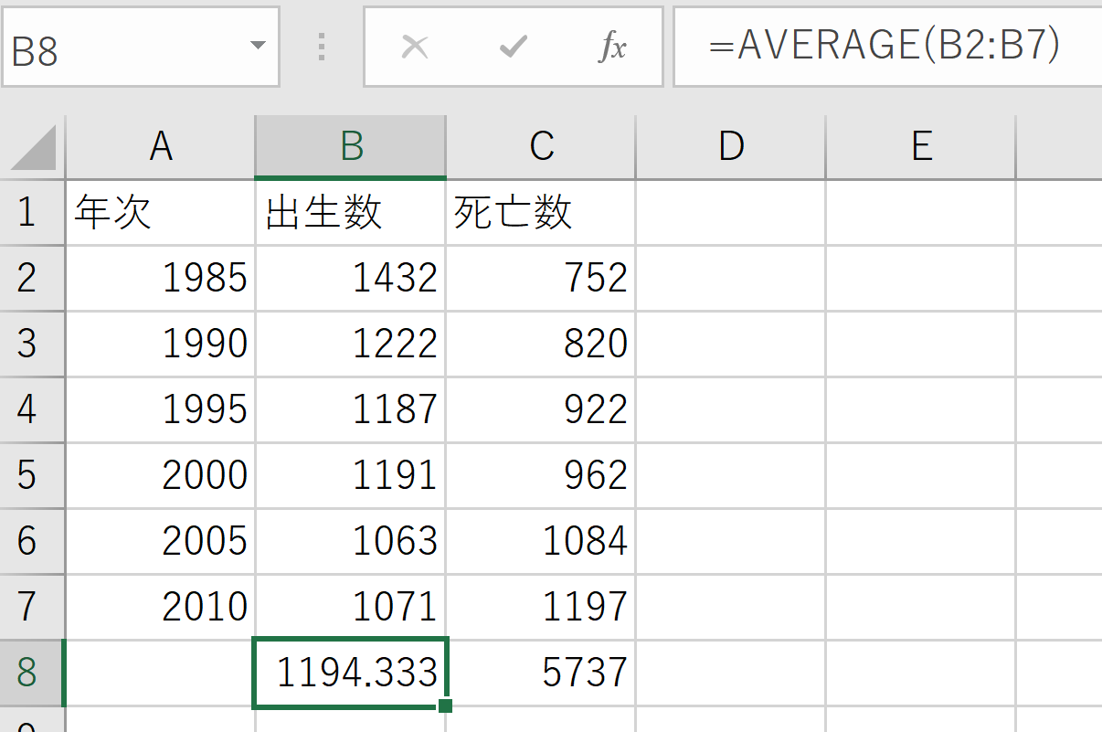
Excel で平均を求める AVERAGE
=AVERAGE(B2:B7) は，
範囲 B2 から B7 の
平均を求める

Slide 13
平均
平均の基本，合計して，データの個数で割る
10, 40, 30, 40 の平均: 120 ÷ 4 で 30
複数の値の組の平均を考えることもある
(10, 5), (40, 10), (30, 5), (40, 20) の平均:
合計は 120 と 40．4で割って (30, 10)
平均は，データ集合の代表とみることができる場合がある
計測に誤差があるとき，
複数の計測を繰り返し，平均をとることで，誤差を軽減できることも
平均

Slide 14
平均を使うときの注意点
平均
平均
このような平均に，
意味があるでしょうか？
データの分布によっては，平均では役に立たないこともある．
（平均は万能ではない）

Slide 15
15-3 データの分布、密度（Excel を使用）

Slide 16
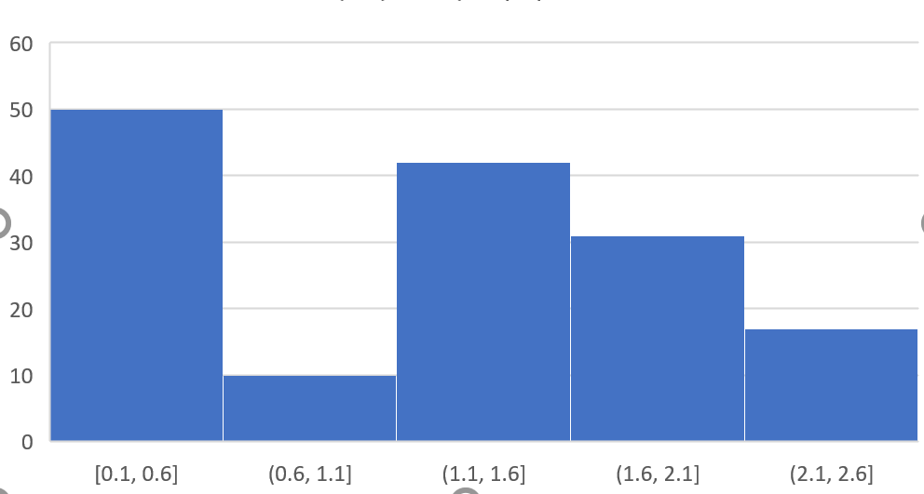
ヒストグラム
ヒストグラムは，区間ごとに，データを数え上げたもの
データが
何個あるのか
区間 0.6 ～ 1.1 の
データは 10個

Slide 17
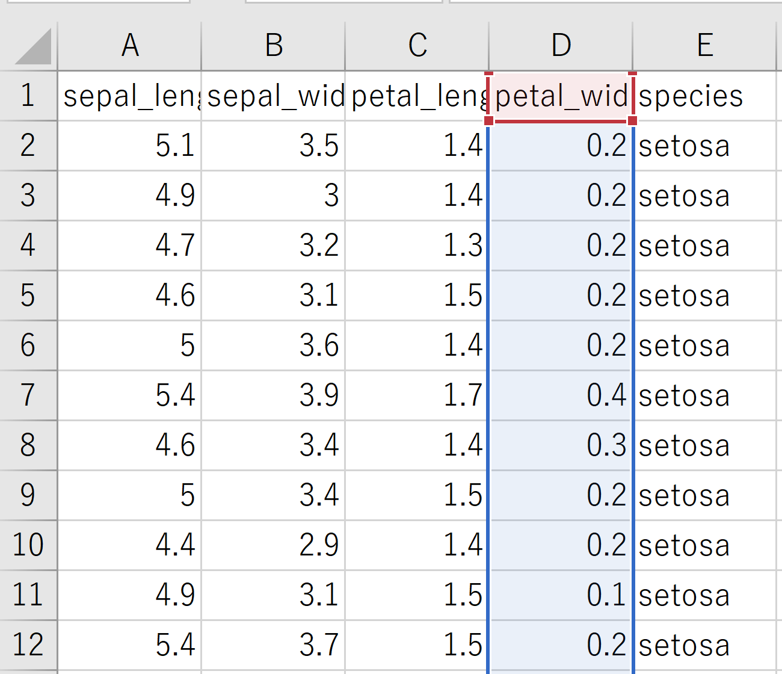
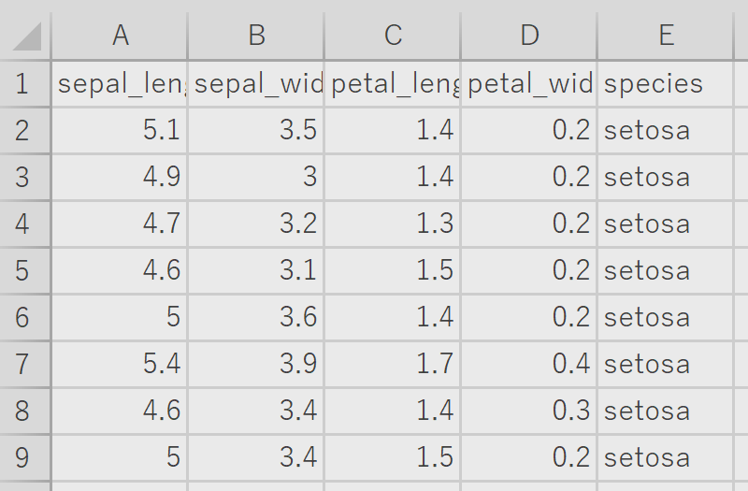
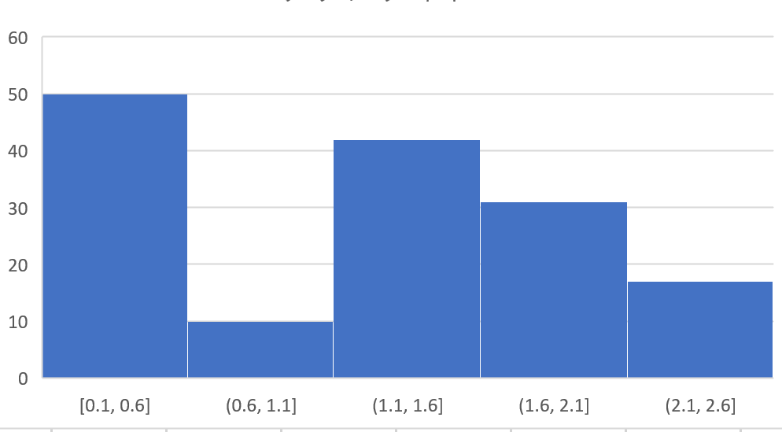
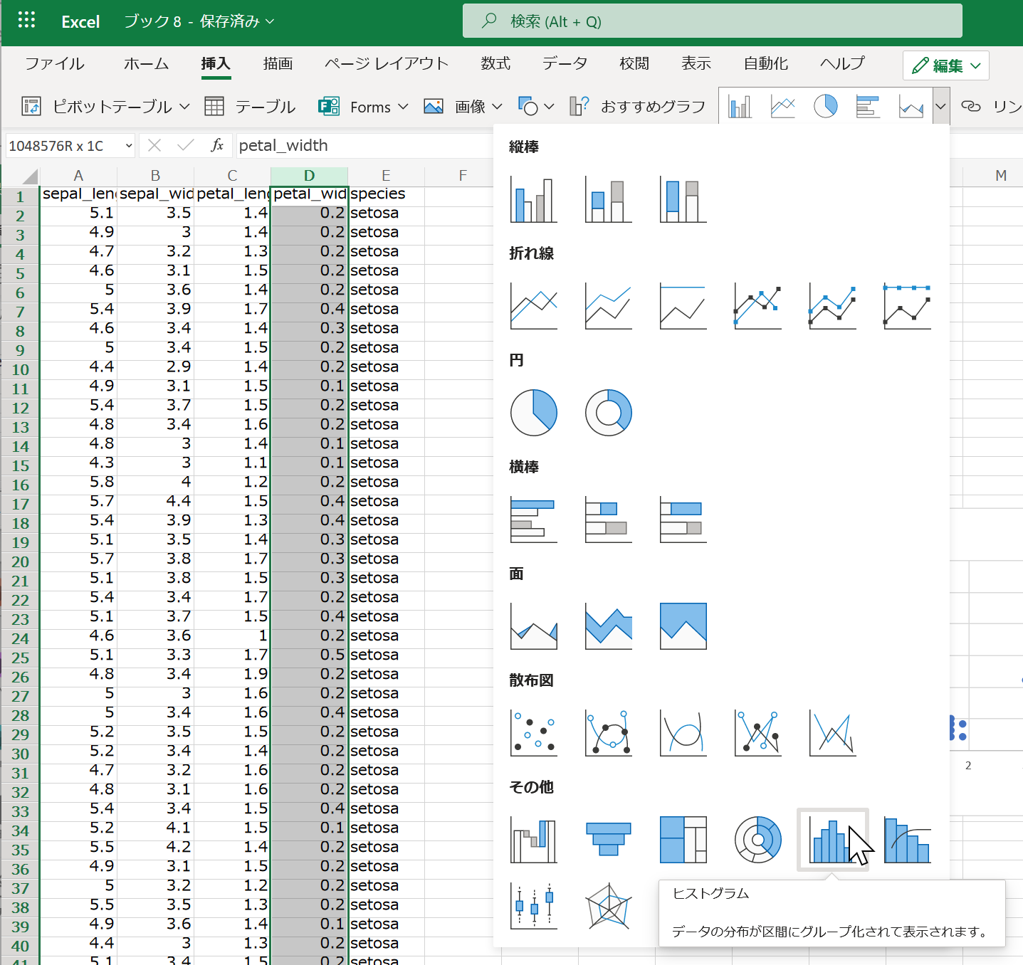
Excel でのヒストグラムの作成手順
元データ
① ヒストグラム化したい列を選択
アプリ版の Excel
オンライン版の Excel
② リボンで「挿入」→ヒストグラム
の選択
ヒストグラムが得られる

Slide 18
ヒストグラムから読み取れること
密度が高い
【全体の傾向】
山が２つある（１つではない）
密度が低い

Slide 19
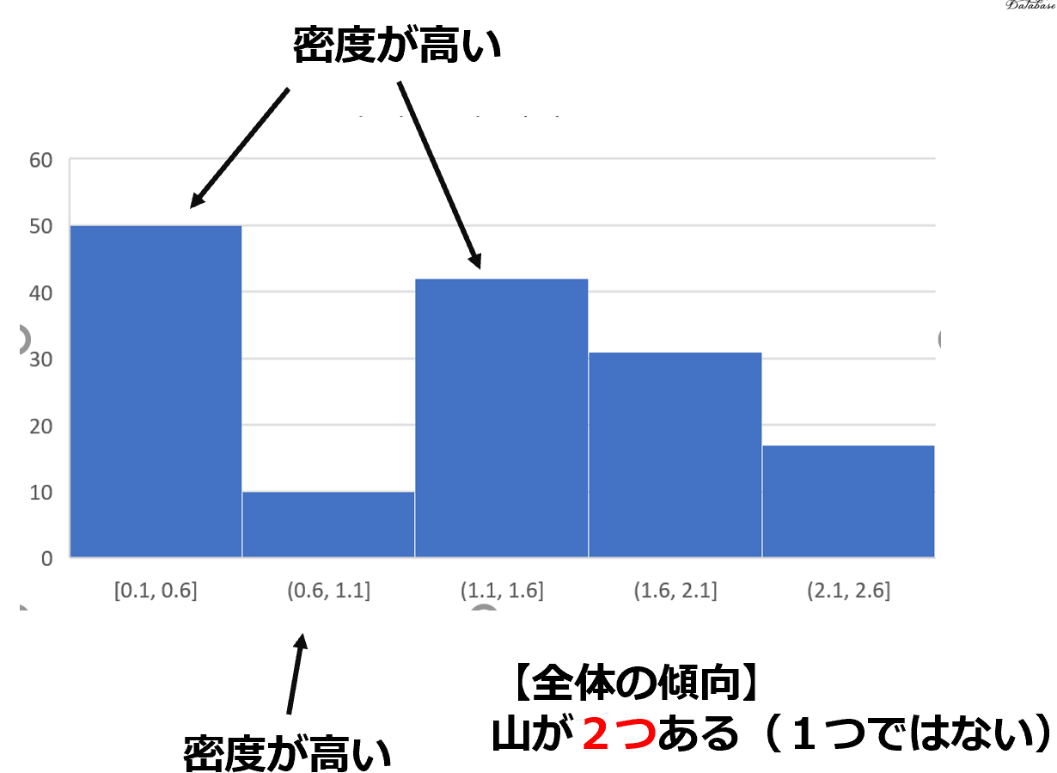
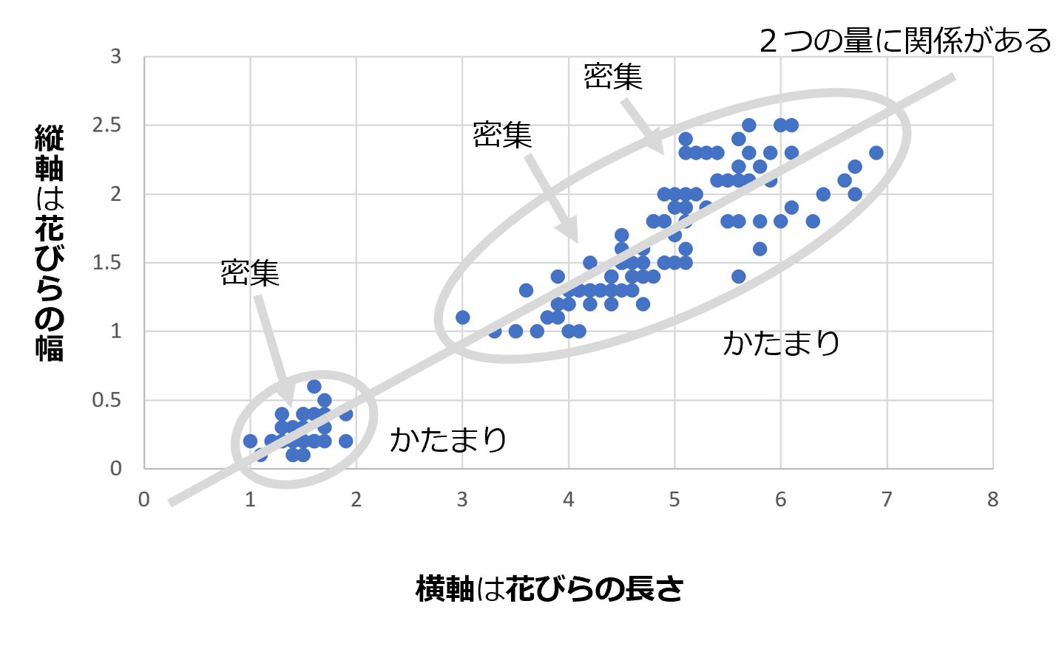
データサイエンスの要点
データから，正しく知見や結論を導くこと
決して「難解な数式が出てきて難しい」ものではない
正しい手順を踏んで，データから知見や結論を導くことにつながる

Slide 20
15-4 政府統計データ

Slide 21
統計
統計（とうけい、statistic）は、現象を調査することによって数量で把握すること、または、調査によって得られた数量データ(統計量)のこと
WikiPedia より

Slide 22
総務省統計局が公開する統計表
人口・世帯に関する統計
企業活動に関する統計
産業構造・波及効果分析や各種経済統計の基準値となる統計
情報通信・科学技術に関する統計
労働・賃金に関する統計
物価・地価に関する統計
住宅・土地に関する統計
家計に関する統計
文化に関する統計
総合統計書
ダウンロードページ
https://www.stat.go.jp/data/guide/download/index.html

Slide 23
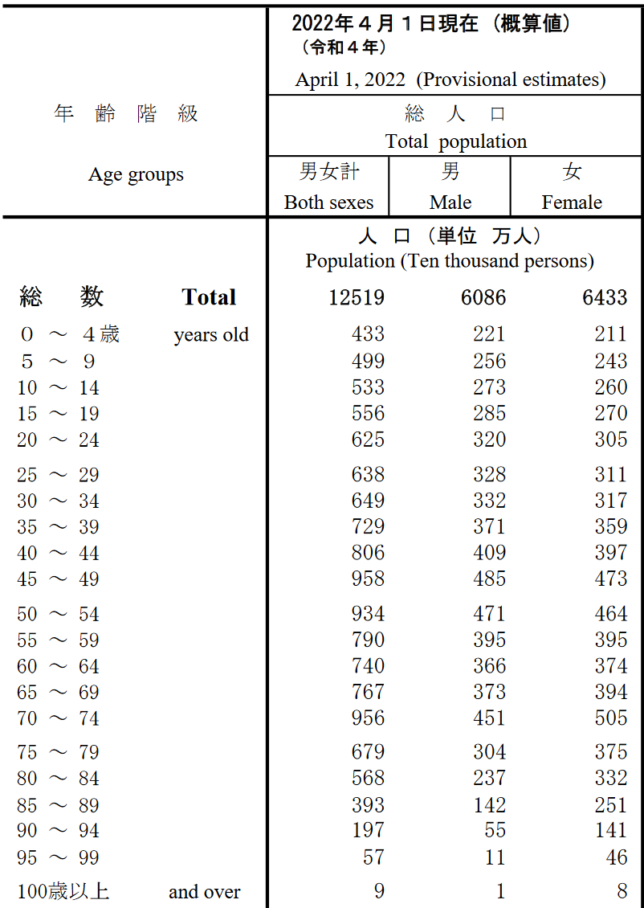
総務省統計局が公開する統計表
オンラインで公開
ダウンロードページ
https://www.stat.go.jp/data/guide/download/index.html
人口推計の結果の概要
令和４年４月報より（抜粋）
労働力調査（基本集計）2022年
（令和4年）3月分結果より（抜粋）
2020年基準 消費者物価指数 全国 2022年（令和4年）3月分より（抜粋）

Slide 24
e-Stat
政府統計（総務省統計局以外も網羅）のポータルサイト

Slide 25
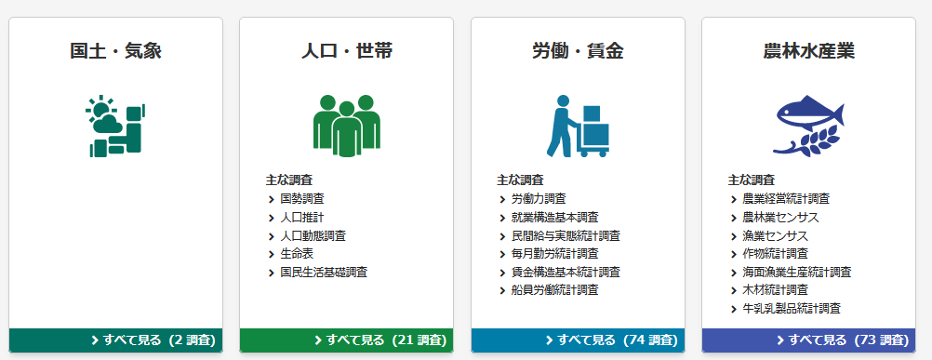
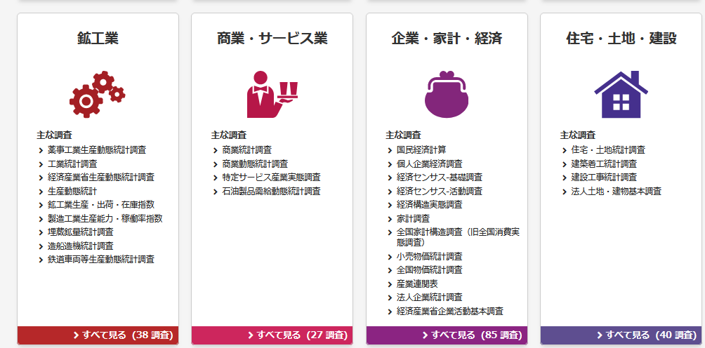
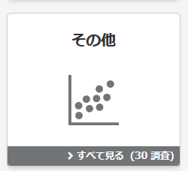
e-Stat での統計データの検索からダウンロード
① 統計データの検索
・分野による検索
・キーワードによる検索，その他
② 必用な項目を選ぶ（表示項目選択）
③ レイアウトの設定
④ ダウンロード
手元のパソコンにファイルがダウンロードされる

Slide 26
家計調査
全国約9千世帯を対象として、家計の収入・支出、貯蓄・負債などを毎月調査

Slide 27
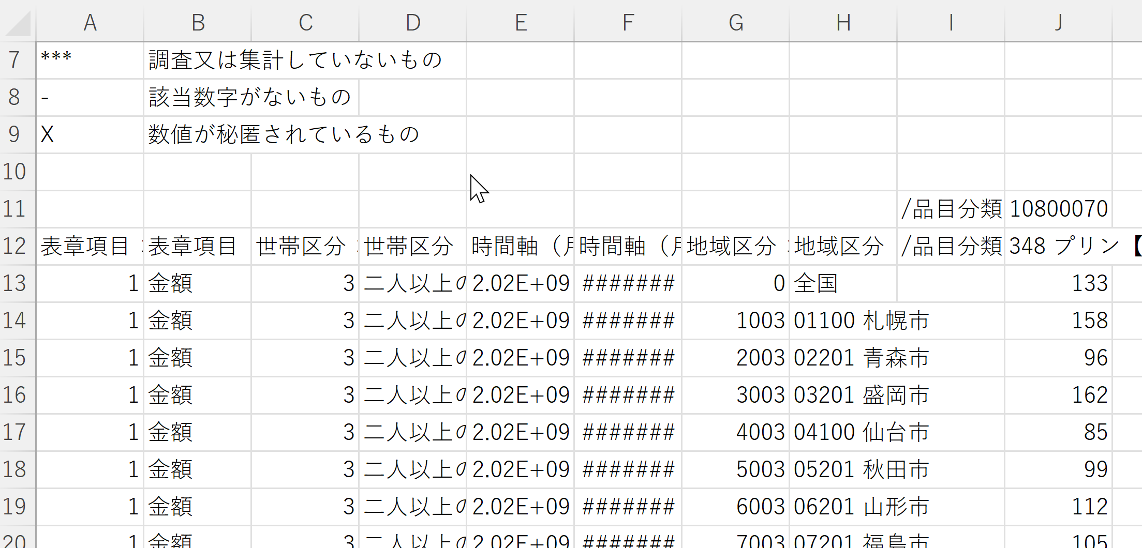
e Stat 家計調査のデータを用いた分析
「プリン」にお金を使うことが多い都市は？
謝辞
https://www.youtube.com/watch?v=0RSIrNTFnJw
を参考にし，説明の追加等を行っている
数量による把握

Slide 28
e Stat 家計調査データのダウンロード
① 統計データの検索
分野での検索：企業・家計・経済→家計調査
キーワード検索：家計調査
② 検索結果から「家計調査」を選ぶ

Slide 29
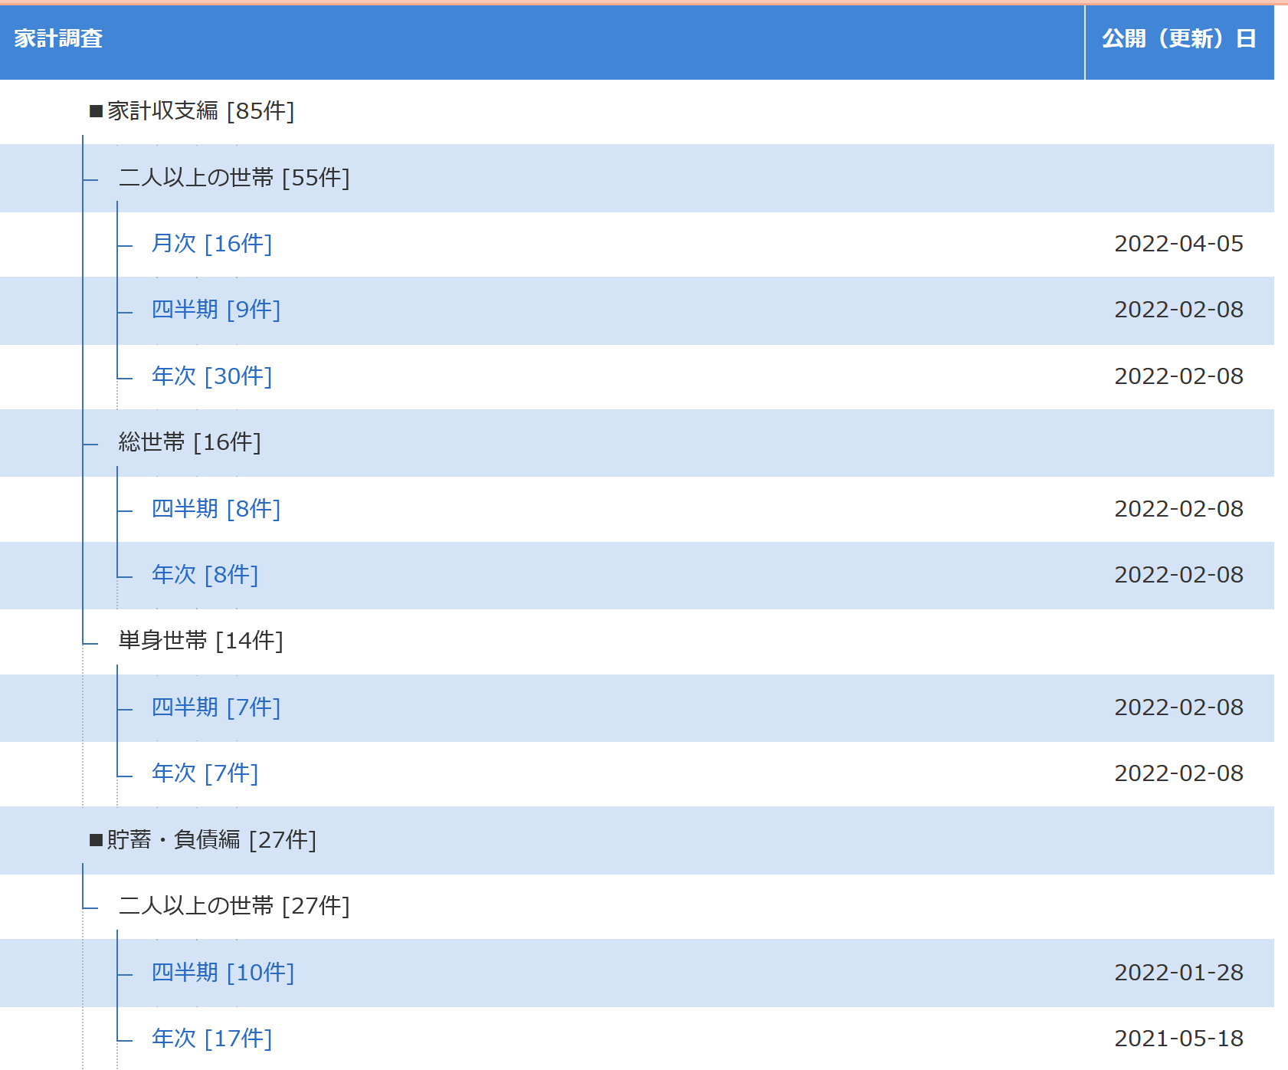
③ 種類を選ぶ

Slide 30
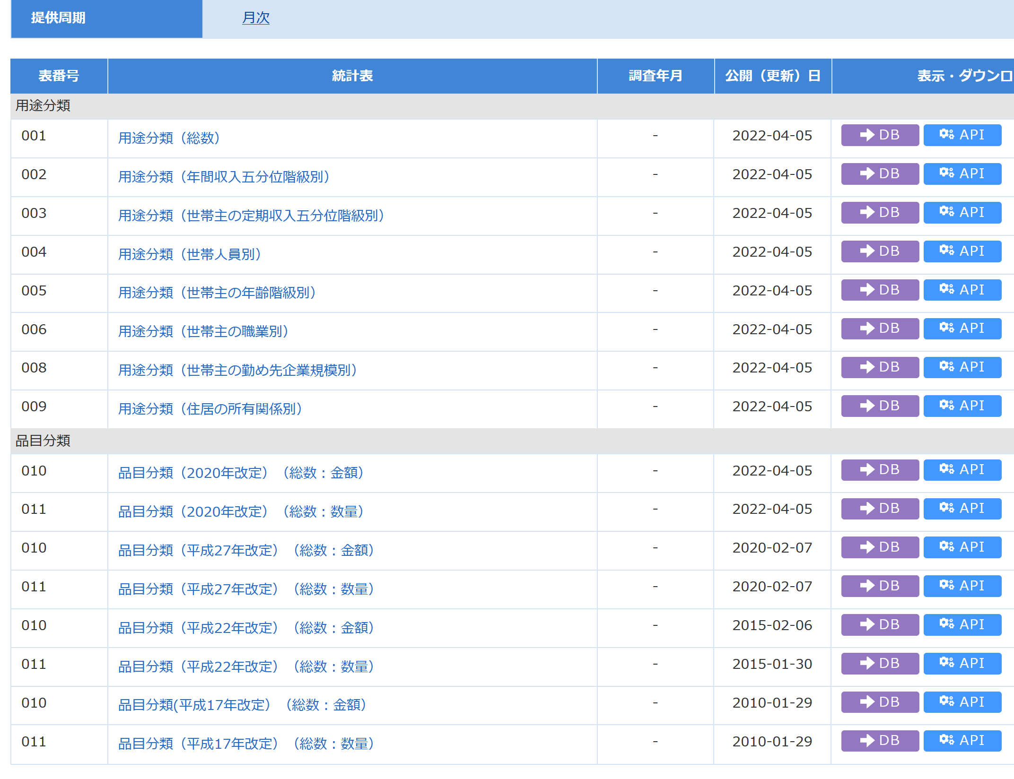
④ 品目区分（2020年改訂）（総数：金額）を選ぶ

Slide 31
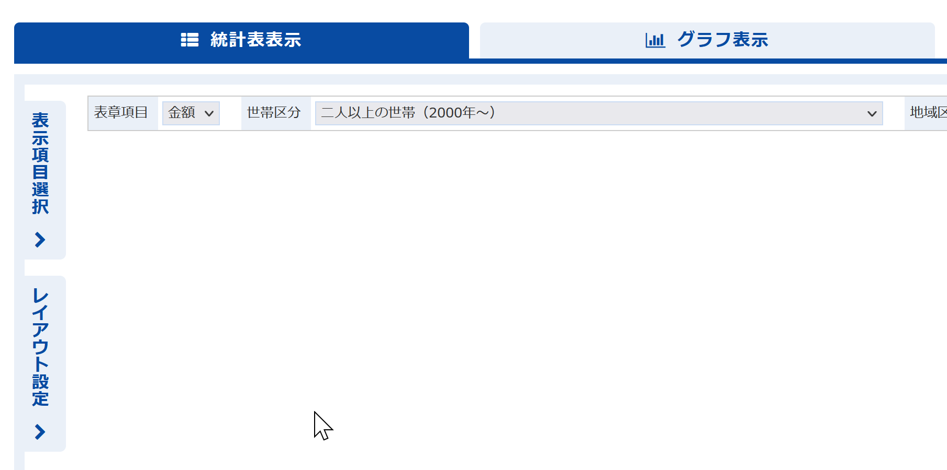
⑤ 「表示項目選択」を展開

Slide 32
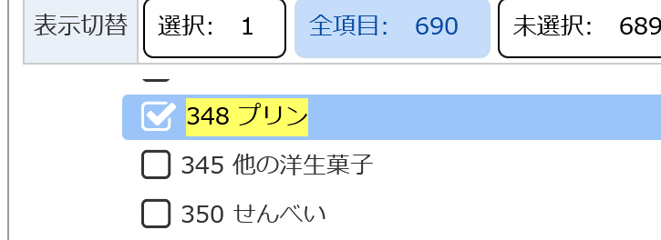
⑥ 「品目分類」の「項目を選択」をクリック
「全解除」をクリック
「プリン」で検索
「プリン」にチェック．「確定」をクリック

Slide 33
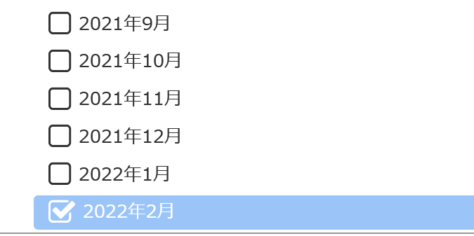
⑦「時間軸（月次）」の「項目を選択」をクリック
「全解除」をクリック
スクロールし，「2022年2月」をチェック
「確定」をクリック

Slide 34
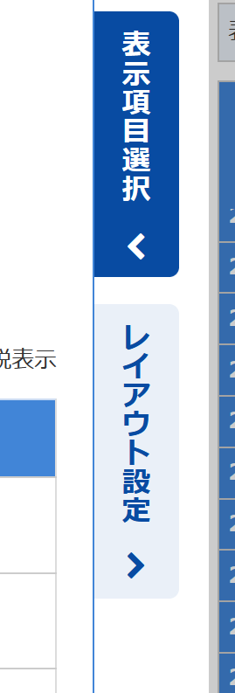
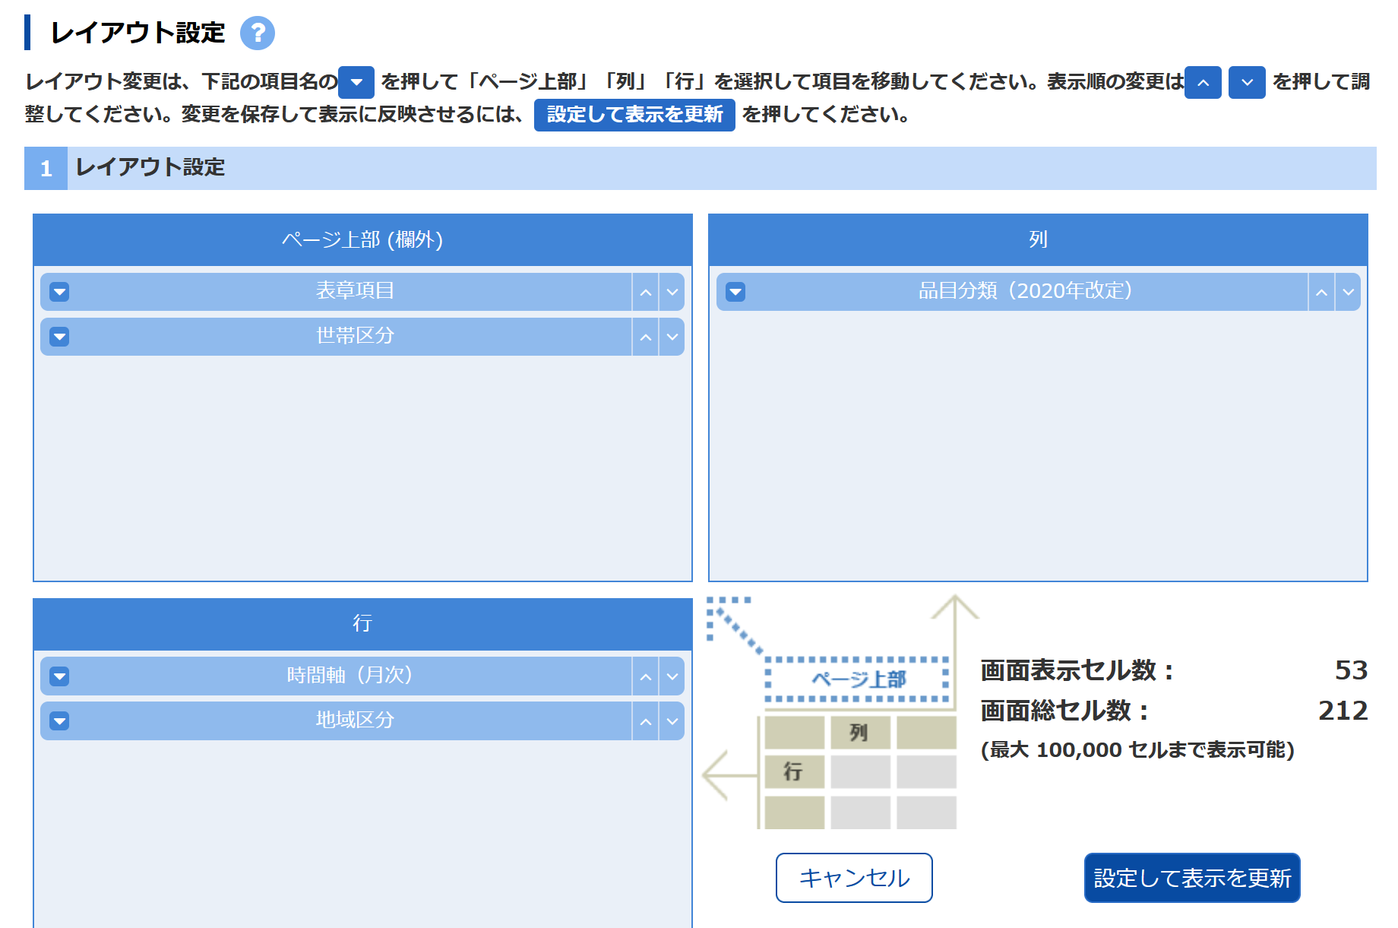
⑧ 「レイアウト設定」をクリック
⑨ 「地域区分」は「行」のところにドラッグ＆ドロップ．「設定して表示を更新」

Slide 35
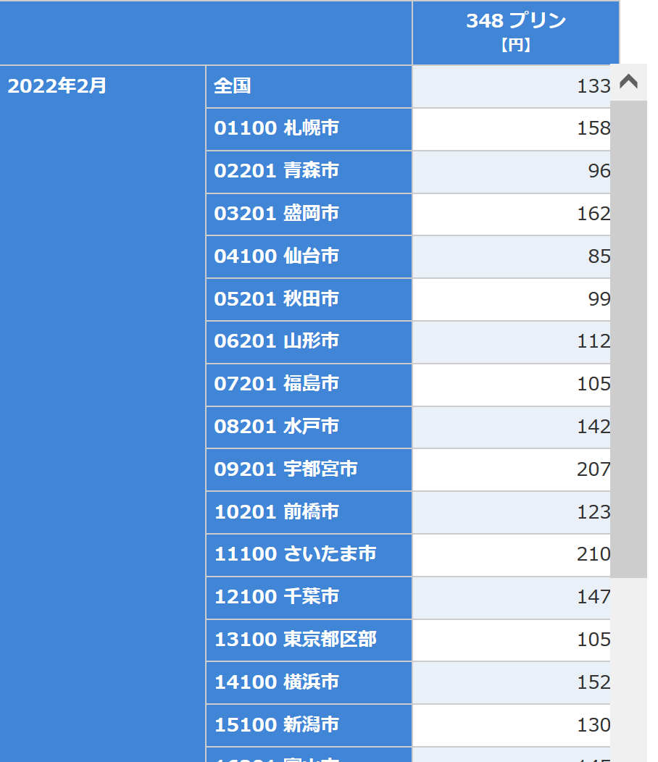
⑩ プリンについての結果を確認
⑪ 「ダウンロード」をクリック

Slide 36
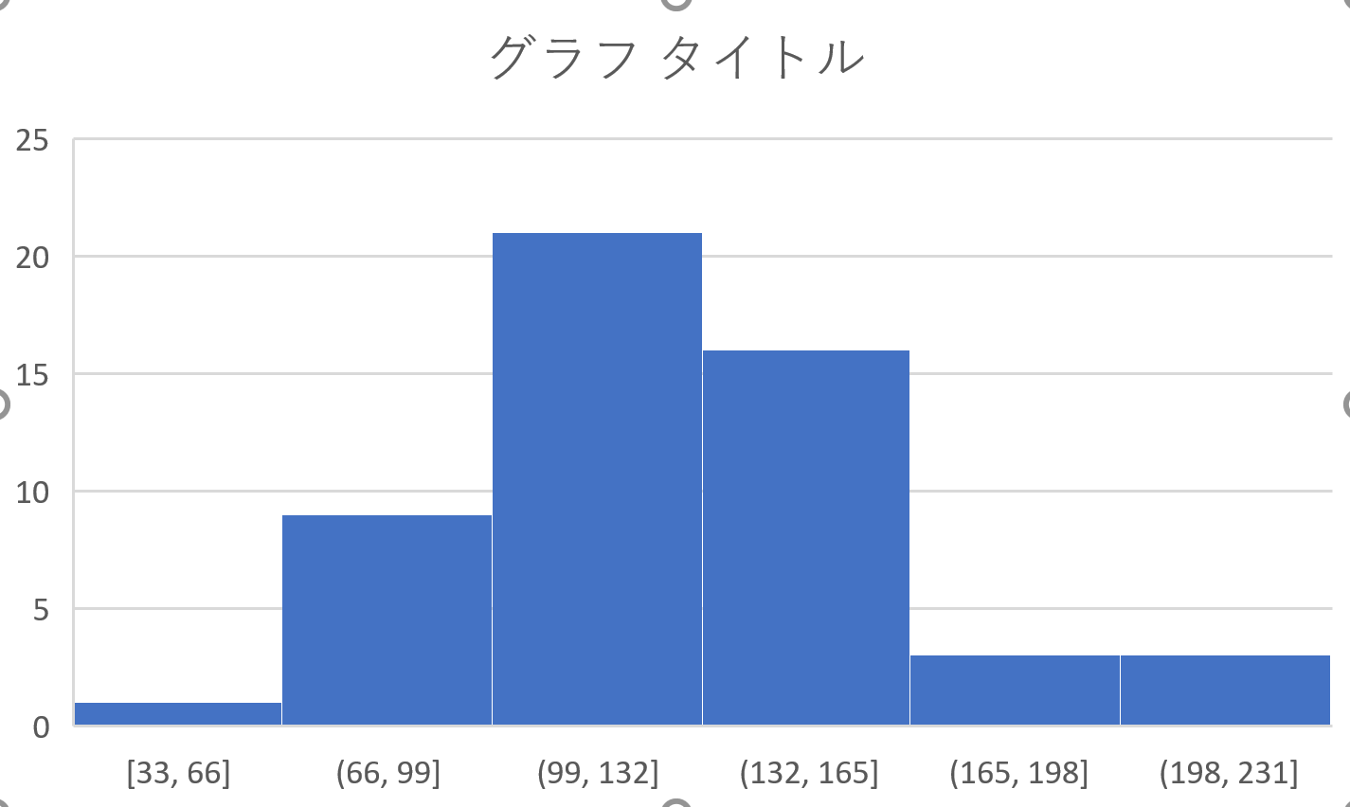
⑫ ダウンロードしたファイルを Excel で開くことができる
⑬ ヒストグラムの作成（範囲を選び，「挿入」でヒストグラム）

Slide 37
まとめ
① 統計データの検索
分野での検索：企業・家計・経済→家計調査
キーワード検索：家計調査
② 必用な項目を選ぶ（表示項目選択）
品目分類：プリン
時間軸（月次）：最新月
③ レイアウトの設定
ページ，行，列の設定
④ ダウンロード

Slide 38
演習
各自で，e Stat 家計調査データで，「プリン」や，それ以外の品目について調べてみる
Excel を使い，ヒストグラムを作成してみる

Slide 39
15-5 クロス集計表

Slide 40
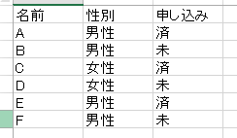
ピボットテーブル（クロス集計表）の例
 | 男性 | 女性
済 | 2 | 1
未 | 2 | 1
元データ
ピボットテーブル
（クロス集計表）の例

Slide 41
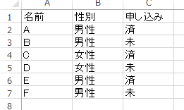
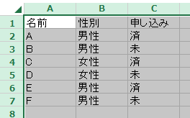
Excel でピボットテーブル（クロス集計用）を作成（１／５）
元データ
① 左上をクリック．全セルが選択される
（これは範囲の選択）
② リボンで「挿入」→「ピボットテーブル」

Slide 42
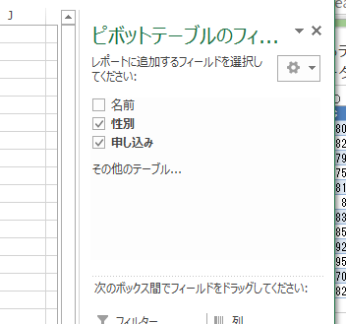
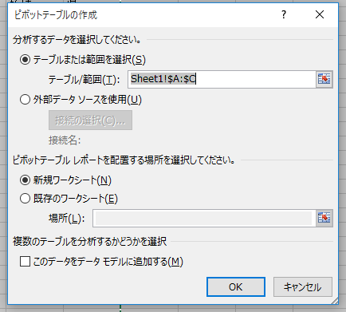
Excel でピボットテーブル（クロス集計用）を作成（２／５）
③ 「OK」をクリック
④ 「性別」と「申し込み」をチェック

Slide 43
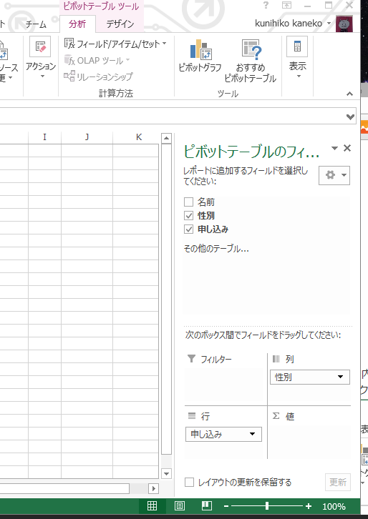
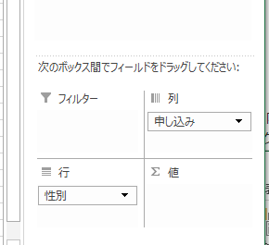
Excel でピボットテーブル（クロス集計用）を作成（３／５）
⑤ 列のところに「申し込み」が，行のところに「性別」が来るように，ドラッグして調整

Slide 44
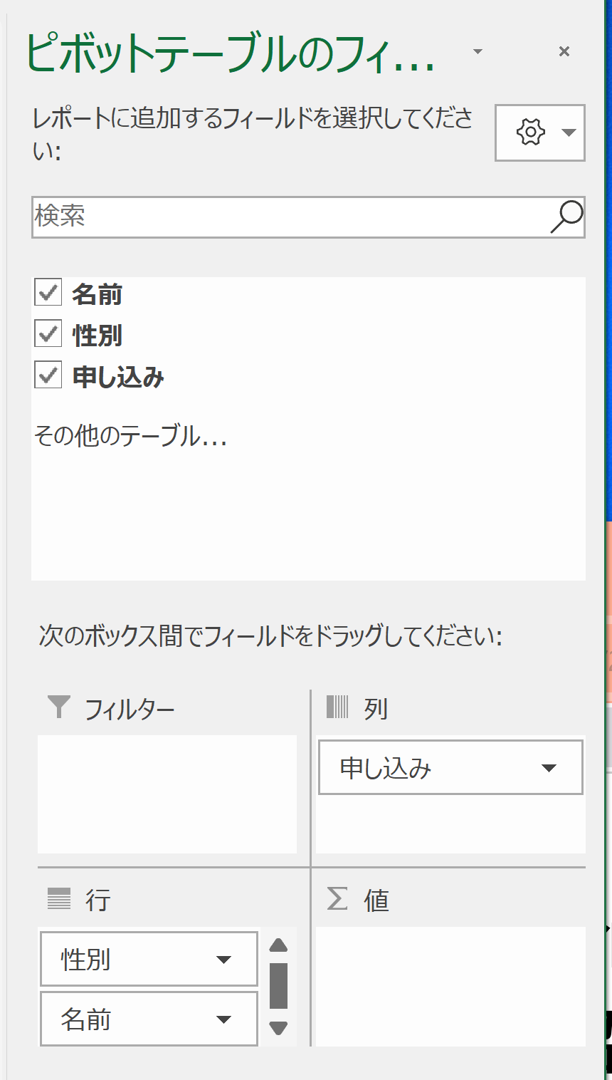
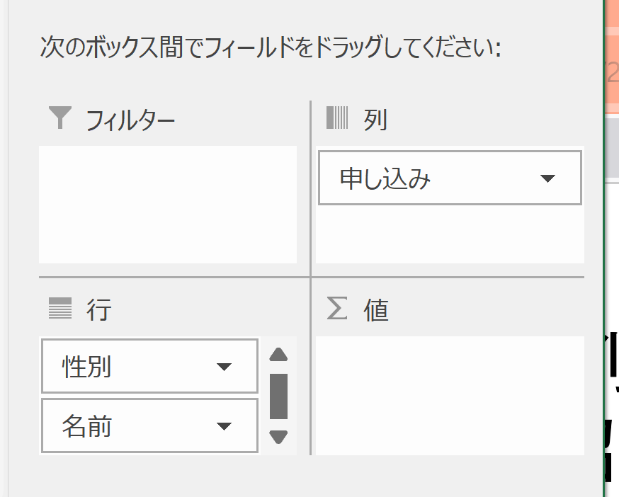
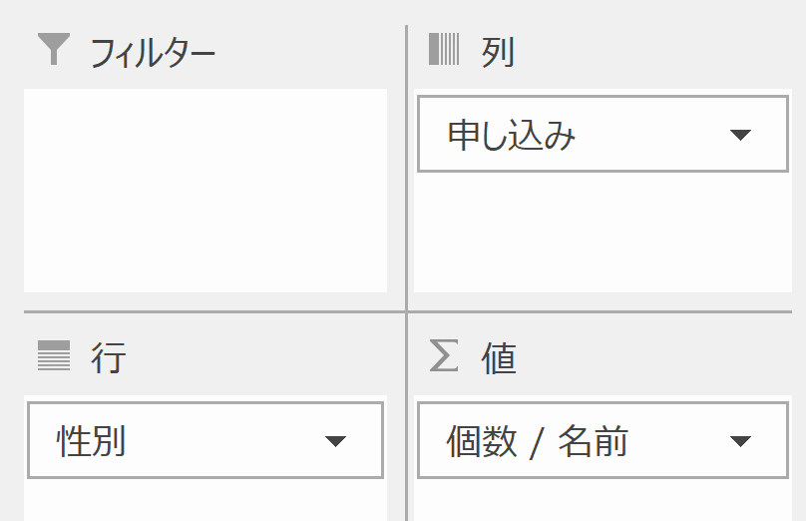
Excel でピボットテーブル（クロス集計用）を作成（４／５）
⑦行の下の「名前」を
ドラッグして，
⑧値の下にドロップ
⑥「名前」をチェック

Slide 45
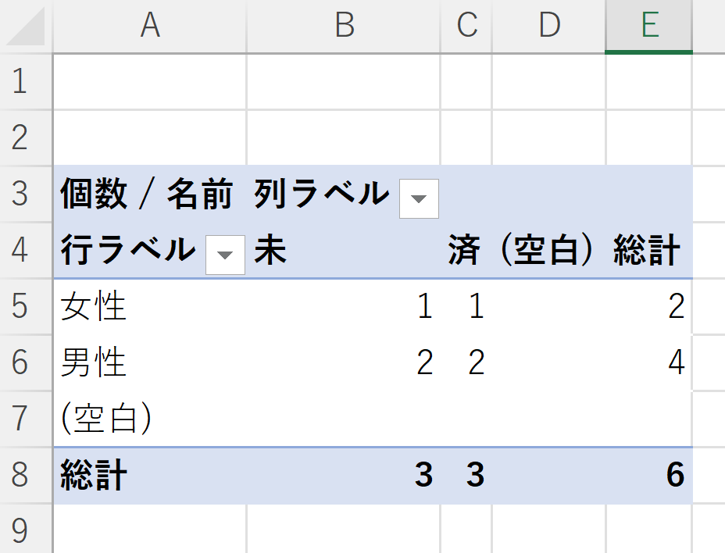
Excel でピボットテーブル（クロス集計用）を作成（５／５）
ピボットテーブル（クロス集計表）ができた

Slide 46
クロス集計表の例
最終卒業学校卒業のあと，引っ越しをして
いないのは全体の何パーセントか？
最終卒業学校卒業時の居住地（男女別）
 | まだ卒業していない | 現在と同じ居住地 | その他
男性 | 19.2 | 17.8 | 63.0
女性 | 17.3 | 10.6 | 72.1
パーセント
ここから導かれる結論は？
性別と居住地についての関連
その他：
居住地が違う，不詳
e-Stat 社会保障・人口問題基本調査（人口移動調査） / 人口移動調査 / 第８回人口移動調査 より

Slide 47
15-6 相関

Slide 48
相関
相関は，2つの変数の間に関連性があるか
（一方が変化すれば、もう一方も変化する関係）
相関あり
X が増えると，Yが増えている
X が増えると，Y が減っている
相関なし
X と Y に関係がない

Slide 49
相関係数
相関係数は，相関を算出した数値
１や ー１に近い値： 相関あり
１に近い値： 正の相関関係
ー１に近い値： 負の相関関係
０に近い値： 相関なし

Slide 50
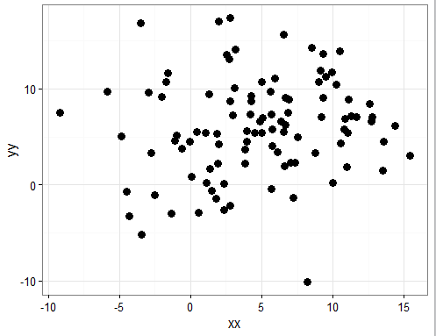
２つの変数の例
２つの変数 xx, yy の散布図
相関係数の算出結果例
0.1252164 (0 に近い値)

Slide 51
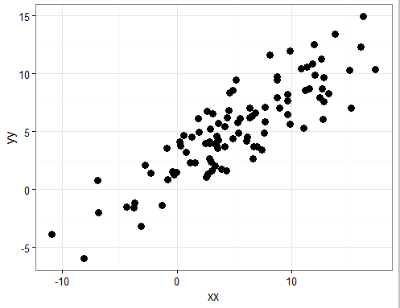
２つの変数の例
２つの変数 xx, yy が互いに相関関係を持つ場合．
xx の値が増えると
yy の値が増えるという
正の相関関係
相関係数の算出結果例
0.8620027 (1 に近い値)

Slide 52
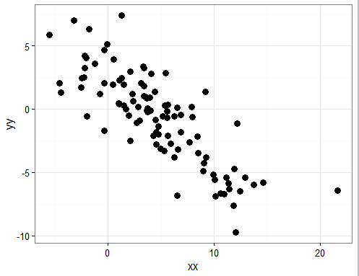
２つの変数の例
２つの変数 xx, yy が互いに相関関係を持つ場合．
xx の値が増えると
yy の値が減るという
負の相関関係
相関係数の算出結果例
-0.8502535 (-1 に近い値)

Slide 53
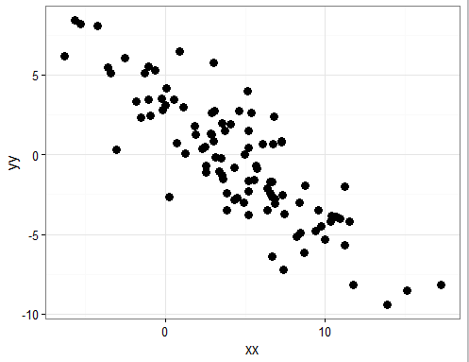
相関係数
１や ー１に近い値： 相関あり
１に近い値： 正の相関関係
ー１に近い値： 負の相関関係
０に近い値： 相関なし
0.1252164 (0 に近い値)
-0.8502535 (-1 に近い値)
0.8620027 (1 に近い値)
正の相関関係
負の相関関係

Slide 54
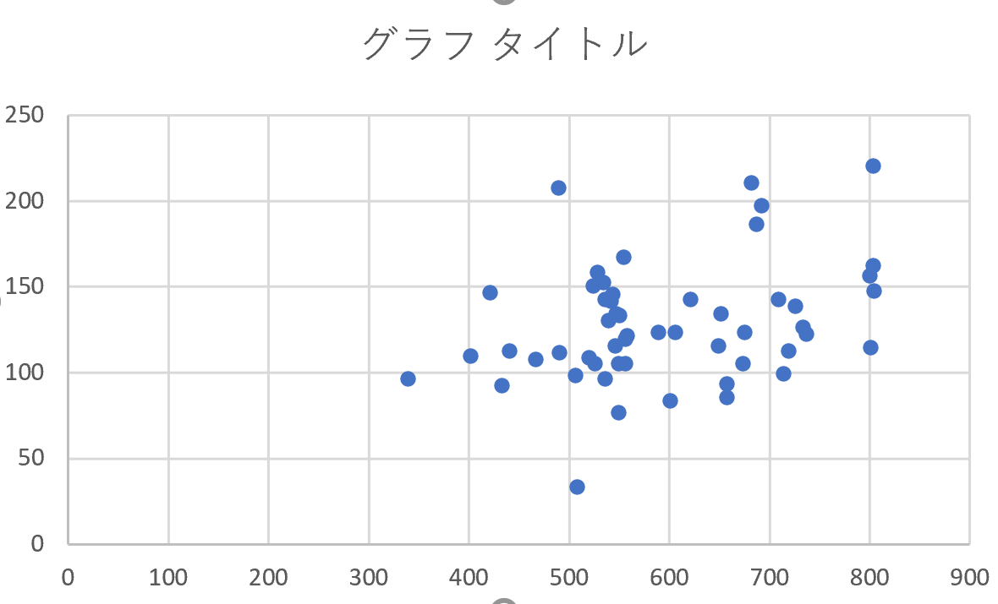
e Stat 家計調査のデータを用いた分析
「プリン」にお金を使うことと，「ケーキ」に
お金を使うことに相関があるか？
横軸：ケーキ，縦軸：プリン

Slide 55
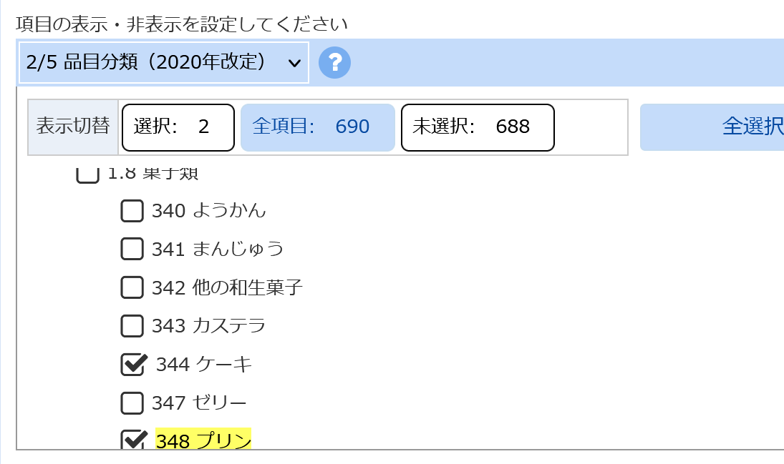
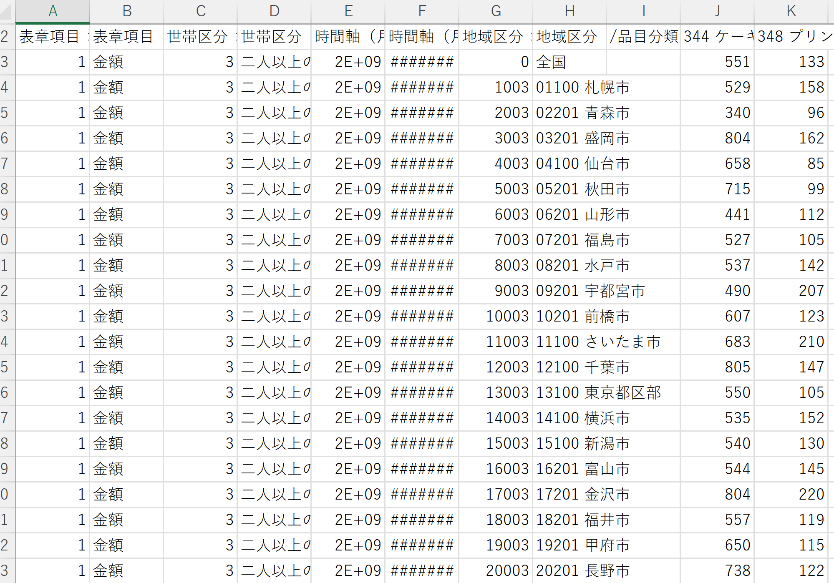
e Stat 家計調査のデータの準備
e Stat で，表示項目として，ケーキとプリンを選択
データをダウンロード，Excel で開く

Slide 56
横軸：ケーキ，縦軸：プリン

Slide 57
Excel で相関係数を求める
① 相関係数を求めたいセルを選んでおく
② メニューの「数式」
③「その他の関数」，「統計」，「CORREL」
④ 配列１と配列２の範囲を指定
相関係数として 0.3247 が求まった
→ 「相関がある」とは言い切れない

